Slide 1

딥러닝 기반
OCR 통합 문서 변환 및 편집 시스템
20182644 김재욱
20191711 이시형
20201734 박성현

Slide 2
목차
1. 프로젝트 목표
2. 시스템 구성도
3. 주요 기능
4. 중간 결과물
5. 프로젝트 향후 계획

Slide 3
1. 프로젝트 목표
프로젝트의 목표는 사용자가 선택한 이미지에서 텍스트를 추출하고
이를 다양한 형식(EXCEL, DOCX, PDF)으로 저장하여 관리할 수 있도록 하는
통합 OCR 프로그램을 개발
스캔 이미지에서 텍스트를 빠르고 효율적으로 추출하고 텍스트 데이터를 원하는 파일 형식으로 변환하는 기능 등을 제공하여 문서 작업을 더욱 편리하게 수행할 수 있도록 지원
보안을 위해 웹을 통해서 이용하지 않고 로컬 환경에서 응용 프로그램을 통해서 사용

Slide 4
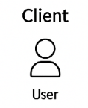

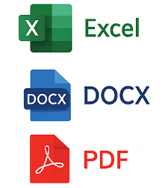
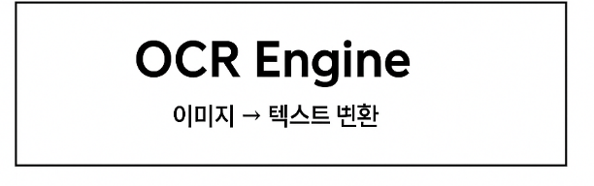
2. 시스템 구성도
GUI Interface
결과 저장 모듈
디렉터리 선택
파일 열기/저장 처리

Slide 5
3. 주요 기능
- 이미지 내 텍스트 자동 추출 형식을 제공
- 추출된 텍스트를 엑셀/워드/PDF 형식으로 저장 가능
- 기존 문서에 추출 텍스트 추가 가능을 지원
- PDF 미리보기 및 텍스트/이미지 수정을 지원
- GUI 버튼 기반 파일 선택 및 저장 기능 제공

Slide 6
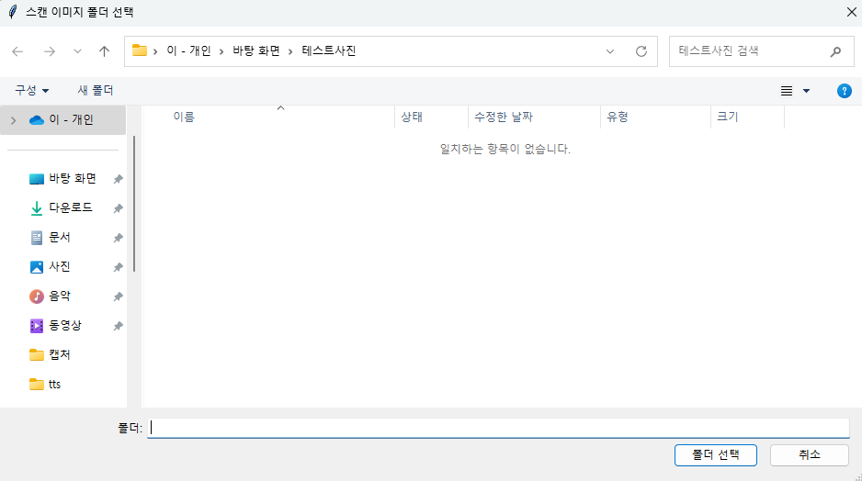
4. 중간 결과물
프로그램 실행 시 이미지 파일을 가진 임의의 폴더를 선택할 수 있는 창 생성

Slide 7
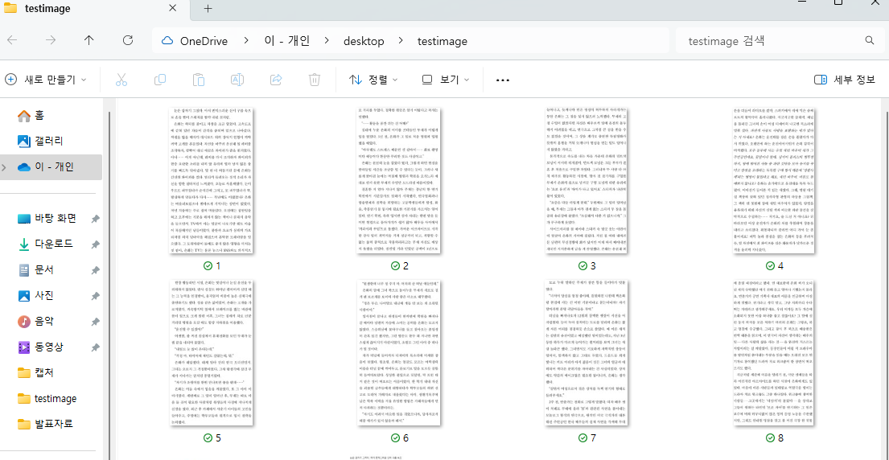
텍스트 추출을 할 이미지가 들어있는 폴더 선택

Slide 8
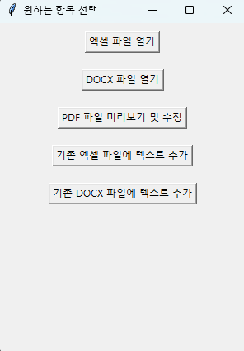
폴더를 선택하면 폴더 내부에 있는 이미지파일에 대한 텍스트 추출이 진행되고,
추출이 완료되면 전환하고자 하는 파일 양식을 선택할 수 있는 선택 창이 생성됨

Slide 9
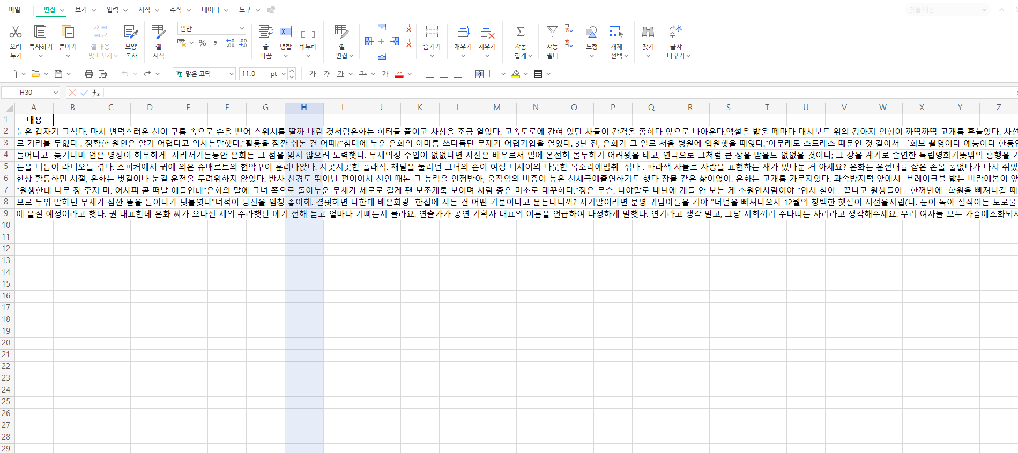
엑셀을 선택했을 경우
엑셀은 추후에 영수증 텍스트 추출에 활용할 예정

Slide 10
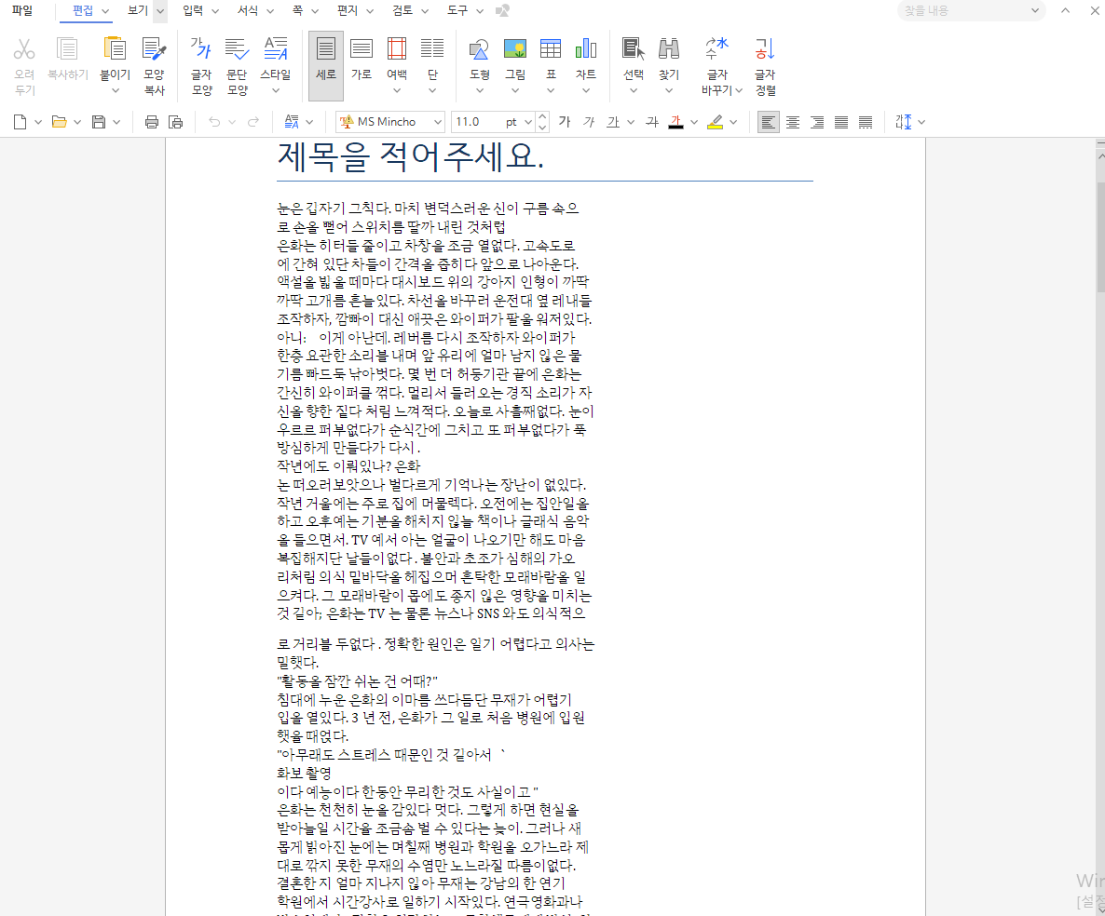
docx를 선택했을 경우

Slide 11
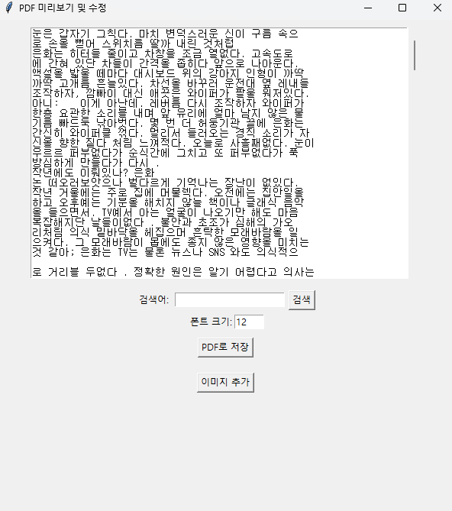
pdf 파일 미리보기 및 수정 버튼을 누를 시 생성되는 창
폰트 크기를 조정할 수 있음

Slide 12
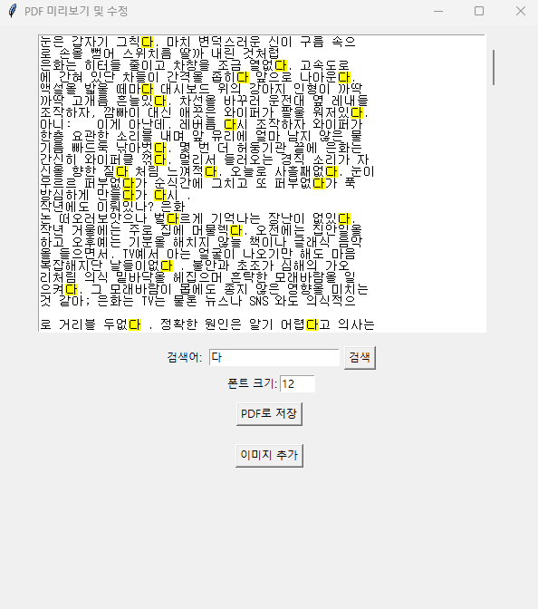
검색어 창을 통해 특정 단어를 강조할 수 있음

Slide 13
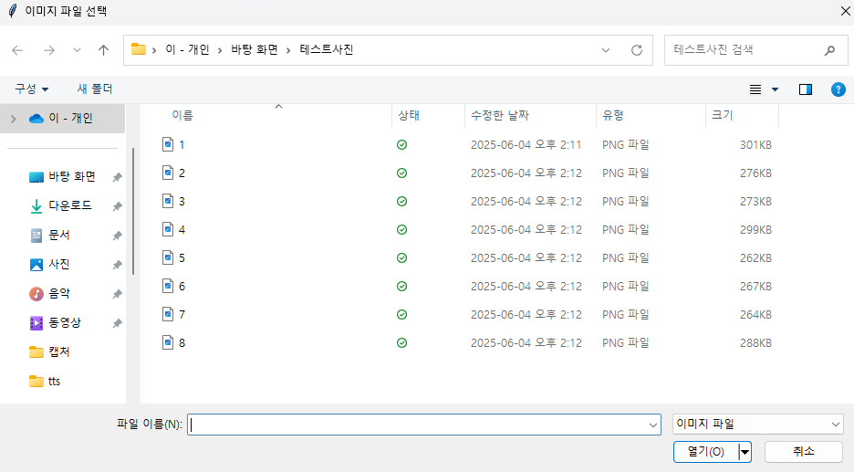
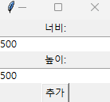
이미지 추가 버튼을 누르면 특정 이미지파일을 선택할 수 있는 창이 생성되고, 파일을 선택하면
높이 너비를 설정할 수 있는 창 생성

Slide 14
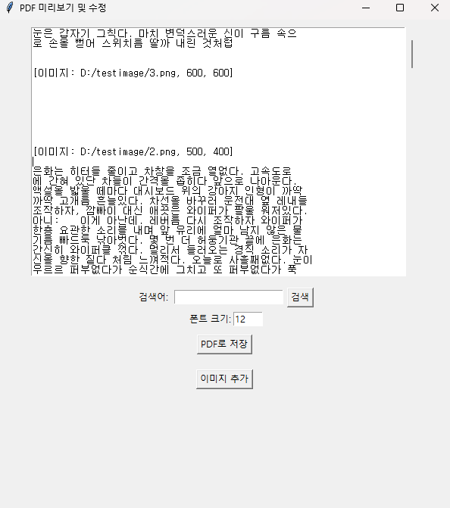
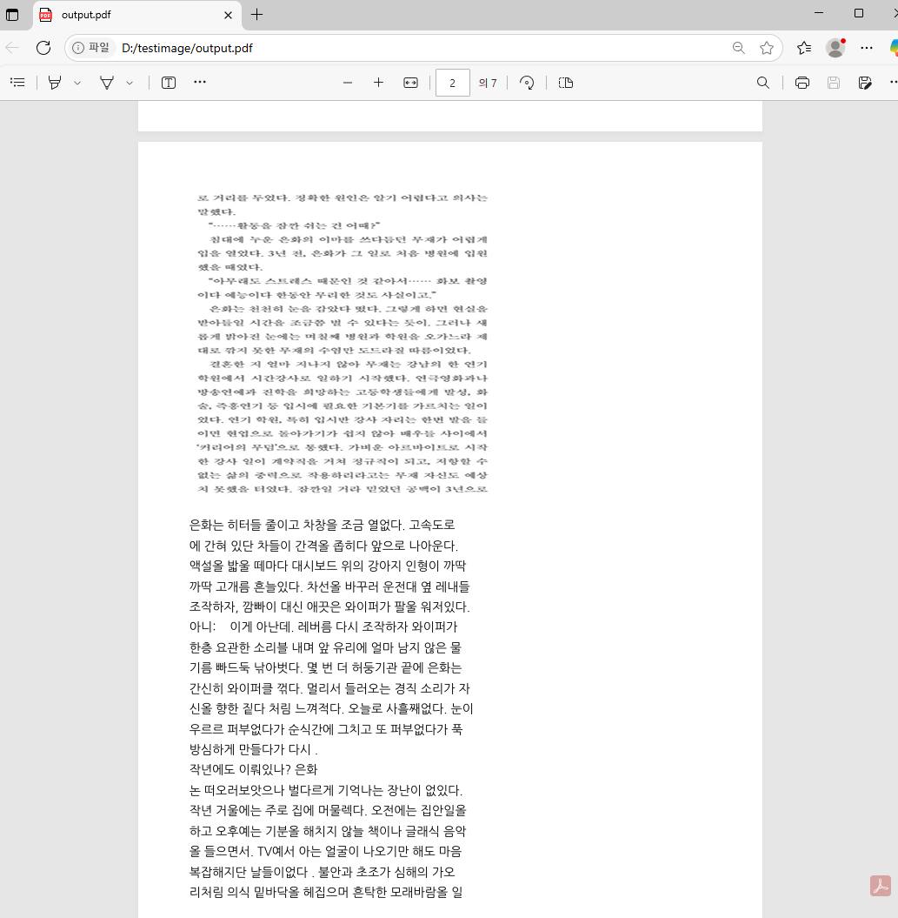
마우스 커서 위치에 크기 높이를 설정한 이미지파일이 생성되고,
pdf 저장을 누를 시 다음과 같이 이미지 파일이 생성됨

Slide 15
기존 엑셀 파일, docx에 텍스트 추가와 기존 doxs 파일에 텍스트 추가 버튼을 누를 경우
파일 선택기 창이 열리고, 다른 엑셀, doxs 파일을 선택하게 되면 해당 파일 밑에 추출한 텍스트가 삽입됨

Slide 16
4. 프로젝트 향후 계획

